Slide 1
支持可编程数据平面的网络模拟器设计与开发
毕业设计答辩报告
学生： 况鹏
学号：2140505105
指导教师：毕军、赵鹏
Notes:
各位老师大家好，今天我汇报的答辩题目是支持可编程数据平面的网络模拟器设计与开发

Slide 2
答辩提纲
背景与意义
工作内容
已完成工作（实验实现进度、论文进度、翻译进度、已读文献进度）
仍存在的问题及预期解决方案
Notes:
我的答辩PPT将按照如下提纲进行展示

Slide 3
背景与意义
网络模拟
  网络领域的科研、教育以及工程等方面
  网络协议的验证、评估，网络应用在硬件部署前测试
可编程数据平面
  编程数据包解析、处理行为
  新协议（如vxlan）快速支持
  促进新应用的演进（如in-network、大小流监测、网络内缓存等）
Notes:
首先介绍下背景与意义。
网络模拟是对计算机网络的真实世界行为进行建模，以对所捕获的信息进行测试分析的一种过程。
网络模拟在网络领域的科研、教育、工程等方面发挥着重要作用。
网络模拟主要是用于验证、评估网络协议，在硬件部署前测试网络应用等。
可编程数据平面是为了解决OpenFlow协议只支持有限的头部类型以及有限的报文处理动作而产生的，可编程数据平面通过对数据包解析、处理行为进行编程，可快速支持新协议设计以及新网络应用开发等。目前基于可编程数据平面的应用有很多，比如大小流监测、网络内缓存等。

Slide 4
背景与意义
目前网络模拟器存在问题（ns3）（TO DO：总结下目前网络模拟器有哪些？）
  开发难度大（不仅需要熟悉网络设备功能、行为逻辑，还需要了解网络模拟器的运行机制、内部函数库）
  开发代码无法迁移到真实网络设备（传统网络模拟器（ns3）使用C++开发网络设备行为逻辑，开发代码紧耦合模拟器内部结构机制）
支持可编程数据平面网络模拟器（TO DO：总结下支持P4语言的网络设备有哪些？）
  降低开发难度（使用P4直接定义网络设备行为逻辑，无需了解模拟器内部机制）
  简化了开发过程（开发代码可直接迁移到真实网络设备，不需要对特定行为逻辑在网络设备上重新编码）
Notes:
目前网络模拟器有ns、OPNet、REAL、PFPSim等，其中以ns3应用最为广泛。
目前支持P4语言的硬件设备有SmartNic、ASIC Switch，软件设备有bmv2
。

Slide 5
工作内容
  研究领域特定语言P4及其底层可编程数据平面架构（TO DO：了解P4可编程数据平面架构 ARM架构？）
  研究网络模拟器系统结构、内部机制（TO DO：画一张ns3结构图，展示ns3运行机制）
  设计基于可编程数据平面的网络模拟器结构原型
  设计P4流水线中缓冲器、队列结构机制
  实现基于可编程数据平面的网络模拟器原型
  验证网络模拟器原型设计（构建Fat-tree网络拓扑结构、部署Silkroad网络环境、构建NS3与NS4对比实验）
Notes:
工作内容主要由这六部分组成

Slide 6
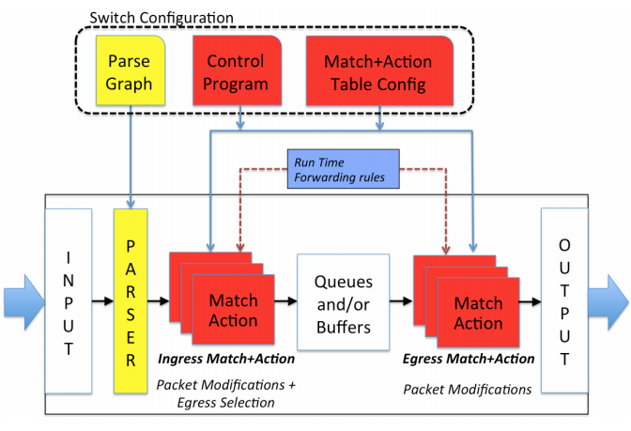
工作内容
P4，Programming Protocol-Independent Packet Processor
可编程数据平面领域的主流编程语言
提供了通用的可编程数据平面模型抽象
协议无关性、目标独立性、可重构性
提供了完善的语言语法要素
  匹配表定义
  动作指令集
  数据包解析图
  控制流
抽象转发模型
Notes:
第一部分简单介绍下领域特定语言P4及其底层可编程数据平面架构。P4是可编程数据平面领域的主流编程语言，充当着开发者与可编程交换机之间的桥梁。如图所示它提供了通用的可编程数据平面的编程抽象，除此之外，它提供了丰富的语法要素，使得管理员可以自由的定义数据包解析器应该如何解析数据包，匹配转发表应该匹配哪些字段，执行什么动作，流水线应该使用怎样的逻辑来处理不同协议格式的数据包。那么P4的底层架构是怎样的？

Slide 7
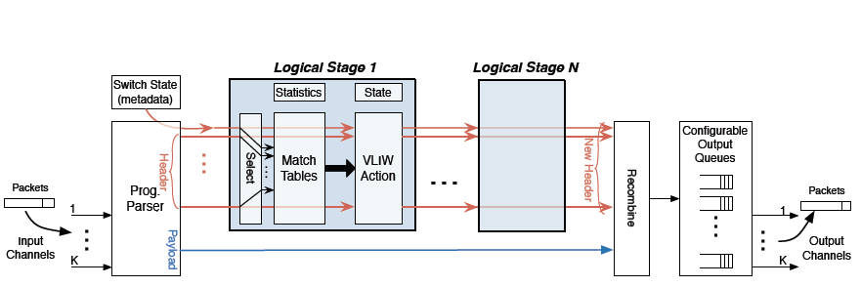
工作内容
RMT模型架构
Notes:
这是领域特定语言P4的底层架构，可重配置匹配转发表RMT架构（这个架构源自一篇斯坦福大学，微软，德州仪器合作的论文，基于此架构的设备有Barefoot公司的Tofino可编程交换芯片，Cavium Xpliant可编程交换芯片）；
当然除了RMT架构之外，可编程数据平面架构还有 分散式可重配置转发表dRMT架构（这个项目由思科主导，目前还没有产品上市）；以及Intel公司的FlexiPipe架构（基于这个架构的产品有intel fm6000系列芯片）等。但其中以RMT架构最具开放性、可编程性和学术研究价值，因此本文以其为研究对象 （TO DO：看看dRMT、FlexPipe架构是否支持P4语言）

Slide 8
工作内容
TO DO：画出ns3系统结构图
Notes:
第二部分介绍下网络模拟器ns3系统结构及其内部机制。

Slide 9
工作内容
网络模拟器NS4的结构设计
Notes:
第三部分介绍下基于可编程数据平面的网络模拟器NS4结构原型的设计。NS4的核心idea是将P4流水线嵌入到传统网络模拟器ns3中，使用P4定义网络设备行为，使用ns3定义网络拓扑结构以及模拟环境。上图是网络模拟器NS4结构原型设计图，从图中可以看出来NS4由两个模块组成，一个是NS4控制器，一个是P4网络设备。NS4控制器负责下发流表以及查询流表状态工作，NS4控制器通过流表操作接口与P4流水线相联系，NS4控制器可控制多个P4流水线。P4网络设备负责接收并转发数据包，P4网络设备中包含一个P4流水线，P4流水线负责处理接收的数据包，可进行修改特定字段、增加或删除头部等操作。

Slide 10
工作内容
P4流水线缓冲器队列设计
Notes:
第四部分介绍下P4流水线中缓冲器、队列结构设计。P4流水线由输入缓冲器、入口流水线、出口缓冲器、出口流水线、输出缓冲器这几个部分组成，其中入口流水线包括解析器和匹配行为表，出口流水线包括匹配行为表和逆解析器。当数据包进入P4流水线时，

Slide 11
工作内容
基于ns3与bmv2联合部署的开发环境
使用C++、P4编写
主要包括模块，每个模块作用
文件组织结构
代码量在8000行左右
源代码在github公开：
Notes:
第五部分介绍下基于可编程数据平面的网络模拟器原型的实现。
TO DO：重点介绍下缓存、队列的实现，多线程编程
TO DO：展现使用NS4进行模拟样例

Slide 12
工作内容
Notes:
第六部分介绍下网络模拟器原型的验证。第一个是NS3与NS4网络延时测试。

Slide 13
工作内容
Notes:
第二个是大规模网络模拟实验测试。补充下实验设置，实验环境

Slide 14
工作内容
Notes:
第二个是大规模网络模拟实验测试。

Slide 15
工作内容
Notes:
第二个是大规模网络模拟实验测试。

Slide 16
工作内容
Notes:
第二个是大规模网络模拟实验测试。

Slide 17
工作内容
Notes:
第三个是SilkRoad案例分析。

Slide 18
工作内容

Slide 19
工作内容

Slide 20
工作内容

Slide 21
工作内容

Slide 22
已完成的工作
  实验实现进度 4/4
  论文进度 完成什么
  翻译进度 1/1
  已读文献进度 11/15

Slide 23
之后工作
  仍存在的问题
  预期解决方案

